Slide 1



Slide 2





Slide 3


Slide 4

Hãy vẽ sơ đồ tư duy thể hiện những nét chính của lịch sử Việt Nam dưới triều Lý.

Slide 5


Slide 6
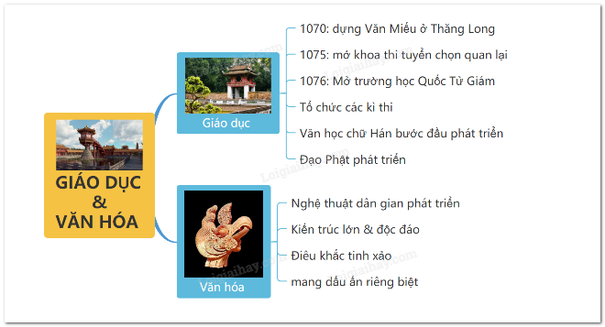

Slide 7


Slide 8

2. Kể chuyện về một nhân vật lịch sử thời Lý

Slide 9
Vận dụng

Slide 10

Kể tên những thành tựu, công trình kiến trúc mà em biết thời nhà Lý.

Slide 11
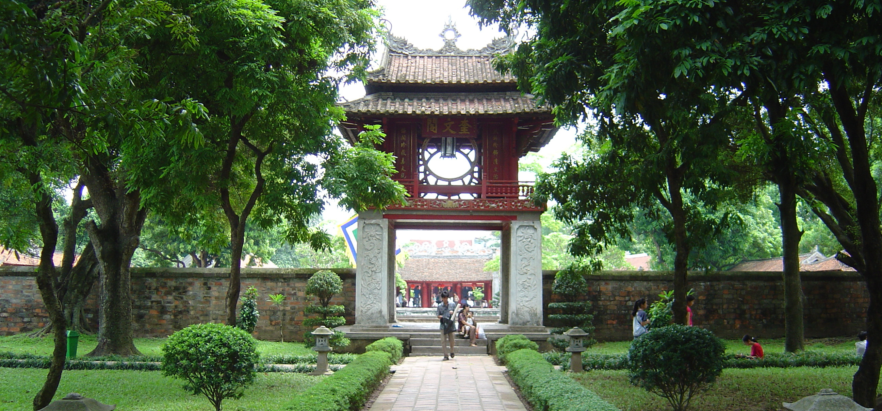
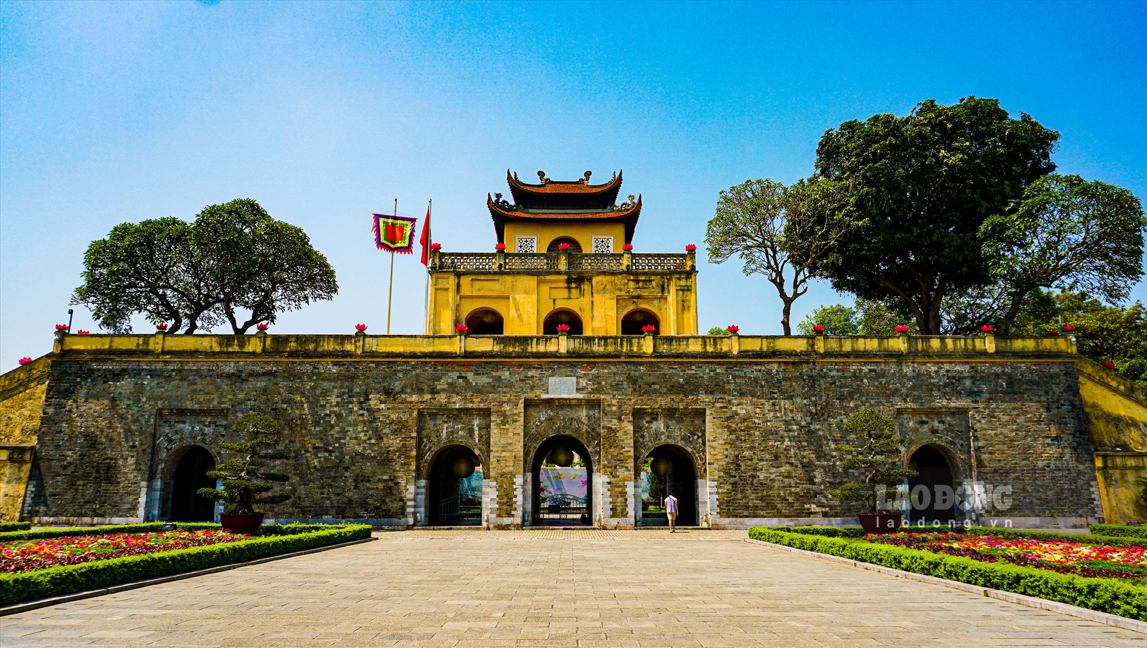
Văn Miếu Quốc Tử Giám
Hoàng thành Thăng Long

Slide 12

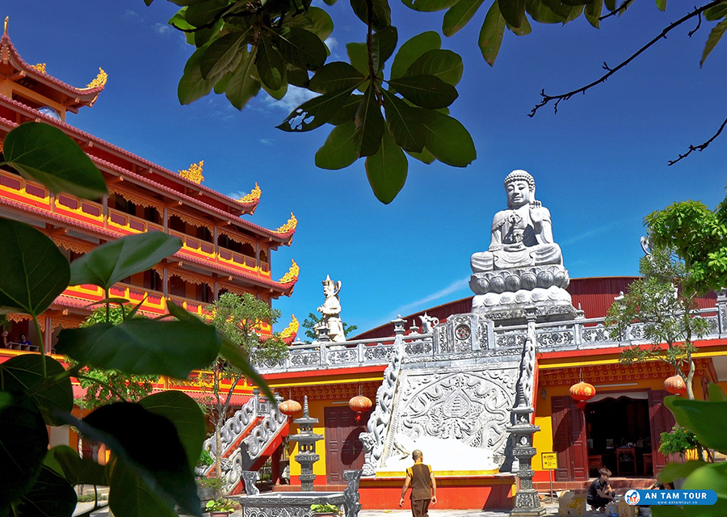
chùa Một Cột
chùa Thắng Nghiêm

